Slide 1
演化式計算
Presenter: Cheng-Han Lee(李承翰)
Date: 2013/7/8

Slide 2
演化式計算
核心概念
達爾文進化論說：適者生存
子代繼承母代的優點
目的
解最佳化問題

Slide 3
基本架構
產生初始群體
評估個體適應性
滿足終止條件?
結束
選擇保留的個體
生成新群體

Slide 4
產生初始群體
分得越散越好，避免落入區域最佳解
群體的大小視問題的難度決定

Slide 5
評估個體適應性
需要自訂一個適應函數(Fitness function)來給個體的分數，越高分表示適應力越強
適應函數決定了演化的方向

Slide 6
選擇保留的個體
基本概念就是適應能力越強(分數越高)，就越容易被保存下來
常見如：輪盤式選擇(roulette wheel)
分數越高佔的面積越大
射飛鏢(random:0~1)
 | C1 | C2 | c3 | c4
fitness | 1.6(40%) | 0.6(15%) | 0.8(20%) | 1.0(25%)
range | 0~0.4 | 0.4~0.55 | 0.55~0.75 | 0.75~1

Slide 7
生成新群體
新群體是由被保留下來的個體繁衍而成
從基因的角度來說就是交配與突變

Slide 8
染色體 & 基因
基因 (Gene)位於染色體 (Ghromosome)上
基因會發生突變(Mutation)
染色體彼此間會交配(Crossover)
一群染色體構成一個群體(Population)
天擇使群體發生演化
天 = 適應性 = Fitness function

Slide 9
Genetic programming
目的
找出問題的解法
例如給(x₁,x₂,y) = (3,2,3), (2,2,4),(3,5,12)…… 找出x,y的關係? Ans: y=x₁*(x₂-1)
不保證找到最佳解
需給定Function set與Terminal set
例如 Function set : +, -, *, /
Terminal set : x₁,x₂

Slide 10
Genetic programming
GP的染色體是樹狀結構
EX: (X+Y)*5
*
+
5
X
Y

Slide 11
Genetic programming
Mutation
Crossover
*
*
+
5
+
/
X
Y
X
Y
5
2
*
-
*
-
+
5
X
Y
X
5
+
Y
X
Y
X
Y

Slide 12
相信各位同意操作樹很麻煩、花時間
Gene express programming (GEP)因而誕生

Slide 13
Gene express programming
GEP最大的變化是用字串代替樹狀結構，只有要計算適應性時才把字串轉成樹
作者將之稱為
基因型 (Genotype): 字串
表現型 (Phenotype): 樹

Slide 14
Gene express programming
Chromosome
每個Gene可以個別可解譯成一棵樹
視情況決定要用幾個Gene
0 | 1 | 2 | 3 | 4 | 5 | 6 | 7 | 0 | 1 | 2 | 3 | 4 | 5 | 6 | 7
> | + | A | A | B | C | 3 | D | / | 5 | * | 5 | B | 3 | A | C
Gene
Allele

Slide 15
Gene express programming
字串長度 = head + tail
head是function set最長可放置的空間(自訂)
tail = head*(n-1) + 1 n是function set中可接受最大的參數數目
例如
function set = {+,-,*,/} ->n = 2
function set = {and, or, not, IF} -> n=3

Slide 16
Gene express programming
(X+Y)*5
基因型(Genotype)
表現型(Phenotype)
* | + | 5 | X | Y | 3 | X | X | Y
編碼是採level order
無法被轉成樹(隱性基因)，在演化後可能會被表現出來
*
+
5
X
Y

Slide 17
Gene express programming
Mutation
Crossover
* | + | 5 | X | Y | 3 | X | X | Y
* | * | 5 | X | Y | 3 | 1 | X | Y
* | + | 5 | X | Y | 3 | X | X | Y
* | + | 5 | X | 5 | X | 2 | X | Y
- | X | Y | + | 5 | X | 2 | X | Y
- | X | Y | + | Y | 3 | X | X | Y

Slide 18
Gene express programming
其他對染色體的操作方式：
Transposition: 將某個基因片段插入到其他地方
Inversion: 將基因片段順序顛倒
詳見
wikipedia
Ferreira, C. (2001, 2002)
* | + | 5 | X | Y | 3 | X | X | Y
Y | 3 | X | * | + | 5 | X | Y | 3
* | + | 5 | X | Y | 3 | X | X | Y
* | + | 5 | X | X | 3 | Y | X | Y

Slide 19
實戰
Python: http://www.python.org/
建議安裝2.7版本
目前許多套件尚不支援3以上的版本
PyGEP: https://code.google.com/p/pygep/
下載後放到與程式碼同一目錄

Slide 20
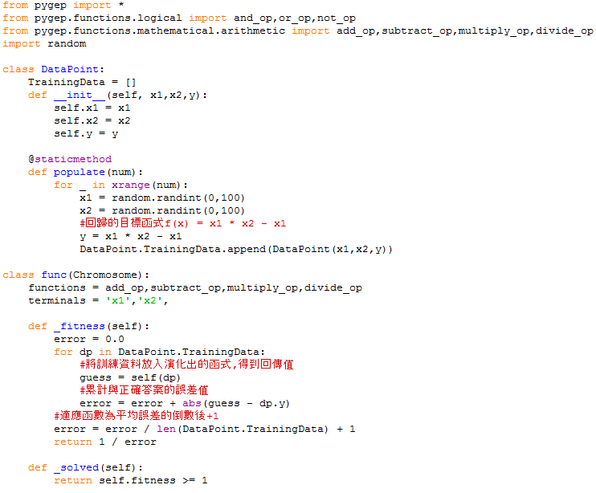
實戰(回歸問題)

Slide 21
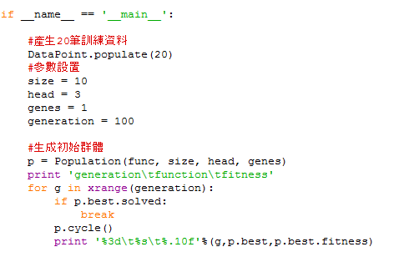
實戰(回歸問題)

Slide 22
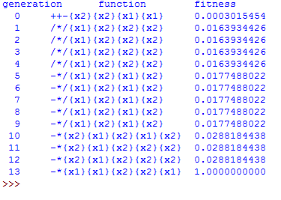
結果
你可以多重新跑幾次比較看看
-
*
x₁
x₁
x₂

Slide 23
台股票相關介紹
Presenter: Cheng-Han Lee(李承翰)
Date: 2013/7/8

Slide 24
上市 &上櫃
台股目前有811家上市公司以及641家上櫃公司(2013年5月)
上市申請條件比上櫃來的嚴苛許多
 | 上櫃 | 上市
設立年限 | 設立滿2年 | 設立滿3年
實收資本額 | 5000萬以上 | 6億以上
獲利能力 (符合其中一項) | 1.最近年度達4%以上 2.最近二年度均達3%以上 3.最近二年度平均達3%以上，且後一年較前一年佳 | 1.最近二年度均達6%以上 2.最近二年度平均達6%以上，且後一年較前一年佳 3.最近五年度均達3%以上

Slide 25
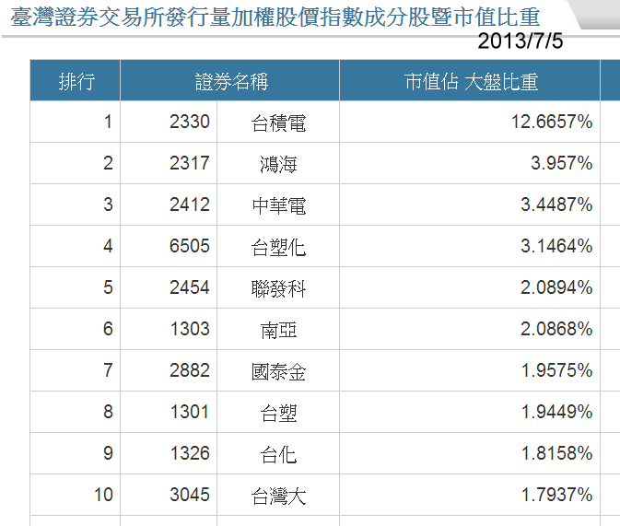
加權指數
指數 = 當期總發行市值 ÷ 基值 × 100
基值為1966年的市值
在不討論股價的前提下， 上市股票越多，指數越高
市值越高的股票， 越容易影響指數
市值 = 股價*股本

Slide 26
證交稅 & 手續費
證交稅
每次賣出股票時，課徵出售價格千分之3的證交稅
交易手續費
每次買、賣時，券商收取出售價格千分之1.425手續費
券商為了吸引客戶，通常可以打折

Slide 27
交易
交易時間為9:00~13:30
基本交易單位為1張 = 1000股
漲跌幅受7%限制
零股交易(未滿1000股)
以當天收盤價漲跌7%為申請價格
13:40~14:30為申請時間，14:30競價撮合

Slide 28
交易
盤後定價交易
以當天收盤價為交易價格
14:00~14:30為申請時間，14:30隨機撮合

Slide 29
除權息
除權息
每年一次
除權: 公司以股票方式分紅給股東
除息: 公司以現金方式分紅給股東
股價基準下跌
例如昨日收盤50塊，除息3塊，則今日是從47塊起跳

Slide 30
減資
減資
公司要降低股本(股東持股數變少)
現金太多
股價基準上漲
例如10塊股票減資50%，股價變20塊，股東持股數減半

Slide 31
除權息以及減資會劇烈影響股價，做實驗時需要留意是否會影響實驗。
例如除息3塊後，單純以股價來看你就賠了3塊，但實際不然。常見的技術指標如移動平均線等也會受到影響。
TEJ有提供調整後股價，將這類因子考慮進去。調整後股價是相對的，會隨著查詢的區間不同變化。

Slide 32
Taiwan Economic Journal(TEJ)
收入許多關於金融財經的資料庫
要錢(學校有買部分資料)
中山大學圖資處->電子資料庫->搜尋TEJ ->安裝好軟體

Slide 33
TEJ登入後畫面

Slide 34
TEJ資料取得
市場資料
TEJ equity
財報資料
TEJ Finance DB
總經資料
TEJ Profile

Slide 35
範例
查詢股票：2002
查詢日期：2013年7月至今 (也可以打 “last 10“ 表示最新10筆資料)

Slide 36
檔案匯出
匯出：把當前查詢的結果輸出成excel
特殊轉檔：可以一次處理多筆資料

Slide 37
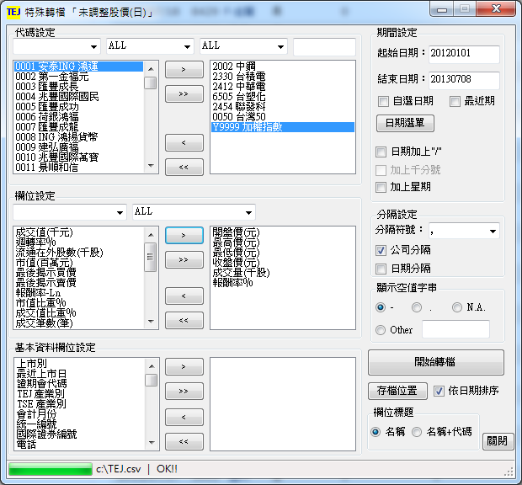
特殊轉檔

Slide 38
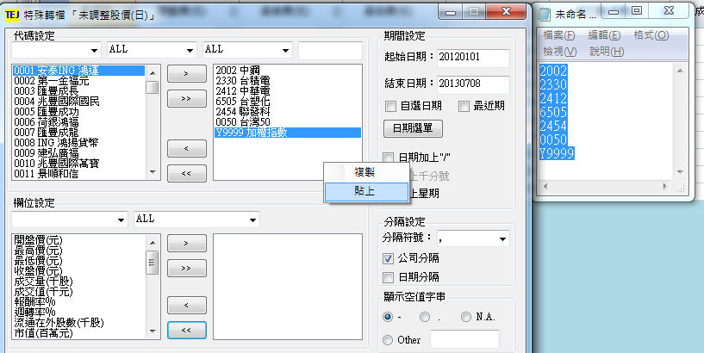
特殊轉檔
可以先在空白文件上打好想要的股票代號後，按滑鼠右鍵選擇貼上

Slide 39
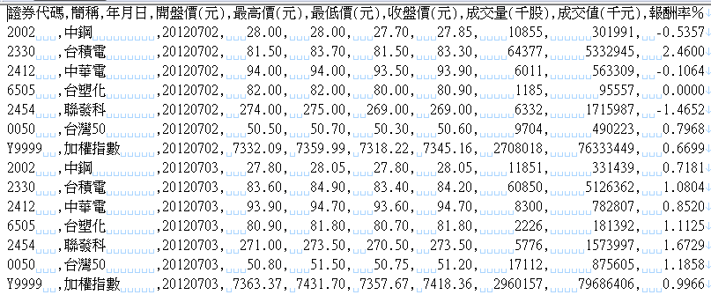
轉出資料處理
匯出的資料含有大量的空白，可以先用取代的方式消除

Slide 40
其他資料來源
Google finance
Yahoo finance

Slide 41
THE END

